Slide 1
Использование устройств мобильной связи в общеобразовательных организациях

Slide 2
ПРИКАЗ от 27.03.2024 №40/1
Об ограничении использования мобильных устройств
Нормативно-правовая база:
Пункт 4.1 части 1 статьи 43 Федерального закона от 29.12.2012 № 273-ФЗ,
Методические рекомендации от 14.08.2019 г. № 2.4.0150-19 «Об использовании устройств мобильной связи в общеобразовательных организациях»,
Постановление Главного государственного санитарного врача Российской Федерации от 28.09.2020 г. № 28 "Об утверждении санитарных правил СП 2.4. 3648-20 "Санитарно-эпидемиологические требования к организациям воспитания и обучения, отдыха и оздоровления детей и молодежи",
Решение Педагогического совета (протокол №7 от 27.03.2024 г.)

Slide 3
ЦЕЛЬ –
Внедрение культуры безопасной эксплуатации устройств мобильной связи и ограничения их использования на территории МАОУ «Бугалышская СОШ» в целях, не связанных с образованием.

Slide 4
Правила пользования сотовыми телефонами в школе
Не допускается пользование средствами мобильной связи во время ведения образовательного процесса (урочная деятельность, внеклассные мероприятия) в школе.

Slide 5
Правила пользования сотовыми телефонами в школе
В процессе образовательной деятельности (урочная деятельность, внеклассные мероприятия) в школе владелец сотового (мобильного) телефона должен отключить его, либо отключить звуковой сигнал телефона.

Slide 6
Правила пользования сотовыми телефонами в школе
Средства мобильной связи во время ведения образовательного процесса в школе должны находиться в портфелях (по возможности в футляре) обучающегося.

Slide 7
Правила пользования сотовыми телефонами в школе
Ответственность за сохранность сотового (мобильного) телефона лежит только на его владельце (родителях/законных представителях владельца).

Slide 8
Правила пользования сотовыми телефонами в школе
В случае нарушения данных правил учитель должен сделать замечание ученику и довести до сведения родителей.

Slide 9
Правила пользования сотовыми телефонами в школе
Использовать личные средства мобильной связи разрешается до начала уроков, после окончания уроков и на переменах.

Slide 10
Правила пользования сотовыми телефонами в школе
Родителям (законным представителям) не рекомендуется звонить обучающимся во время образовательного процесса.

Slide 11
Правила пользования сотовыми телефонами в школе
В случае форс-мажорных обстоятельств для связи со своими детьми во время образовательного процесса родителям рекомендуется передавать сообщения секретарю школы.

Slide 12
Правила пользования сотовыми телефонами в школе
В случае форс-мажорных обстоятельств обучающиеся могут воспользоваться средством мобильной связи во время образовательного процесса с разрешения учителя или представителя администрации школы.

Slide 13
Обучающимся (пользователям) запрещается:
Использовать сотовый телефон в период образовательного процесса в любом режиме (в том числе как калькулятор, записную книжку, часы и т.д.).
Использовать сотовый телефон как фото- видеокамеру на уроках, нарушая тем самым права участников образовательного процесса на неприкосновенность частной жизни.
Прослушивать радио и музыку без наушников в помещении школы.
Демонстрировать фотографии и снимки, видеозаписи, оскорбляющие достоинство человека, пропагандировать жестокость и насилие посредством сотового (мобильного) телефона, сознательно наносить вред имиджу школы.
Пользователям запрещается подключать телефоны к электрическим сетям школы для зарядки.

Slide 14
Мониторинг социальных сетей школьников

Slide 15
Социальная сеть
Платформа, онлайн-сервис и веб-сайт, предназначенные для построения, отражения и организации социальных взаимоотношений в Интернете.
Социальные сети стали наиболее универсальным и удобным инструментом общения и самыми популярными сервисами, удерживающими внимание большей части активной интернет-аудитории.

Slide 16
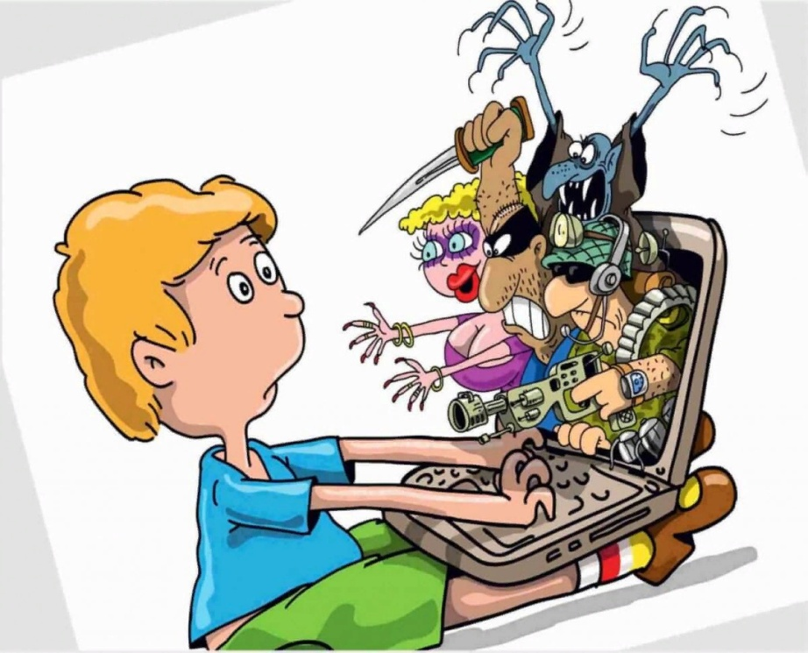
Мониторинг учащихся школы в соцсетях
Мониторинг - деятельность работников и родителей (законных представителей) несовершеннолетних учащихся, направленная на выявление негативных явлений, проявляющихся в информации, распространяемой обучающимися в соцсетях.

Slide 17
Задачи мониторинга
выявление признаков девиантного поведения;
выявление фактов распространения информации, склоняющей несовершеннолетних к асоциальному поведению;
своевременное выявление информации, причиняющей вред их здоровью и развитию.

Slide 18
Предметом мониторинга является информация, причиняющая вред здоровью и развитию детей, а именно:
побуждающая детей к совершению действий, представляющих угрозу их жизни и здоровью, в том числе к причинению вреда своему здоровью, самоубийству, либо жизни и здоровью иных лиц, либо направленная на склонение или иное вовлечение детей в совершение таких действий;
способная вызвать у детей желание употребить наркотические средства, психотропные и одурманивающие вещества, табачные изделия, алкогольную и спиртосодержащую продукцию, принять участие в азартных играх;

Slide 19
обосновывающая или оправдывающая допустимость насилия и жестокости либо побуждающая осуществлять насильственные действия по отношению к людям или животным;
отрицающая семейные ценности;
оправдывающая противоправное поведение;
содержащая нецензурную брань;
побуждающая детей вступить в различные секты.

Slide 20
Мониторинг осуществляется на основе данных, получаемых в социальных сетях, расположенных в сети «Интернет», к которым могут относиться: Вконтакте, Одноклассники, Twich, Likee, Tik tok на почтовом сайте mail.ru, а также переписываться в мессенджерах - WhatsApp, Viber, Skype, Telegramи др.

Slide 22
Закон Свердловской области от 16.07.2009 года №73-03
Закон Свердловской области от 16.07.2009 года № 73-03 Об установлении на территории свердловской области мер по недопущению нахождения детей в местах, нахождение в которых может причинить вред здоровью детей, их физическому, интеллектуальному, психическому, духовному и нравственному развитию, и по недопущению нахождения детей в ночное время в общественных местах без сопровождения родителей (лиц, их заменяющих).

